Slide 1
웹기반 앱스토어(WAC) 표준화 및 선행개발
진도 보고
2012. 04. 18
오비고
김병정

Slide 2
- 목 차 -
개요
최종 산출물
일정
주요 산출물 현황 및 시연
향후 일정

Slide 3
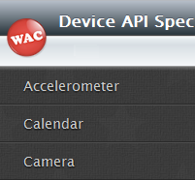
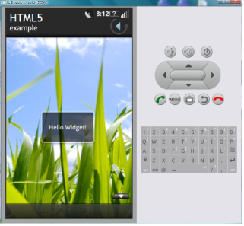
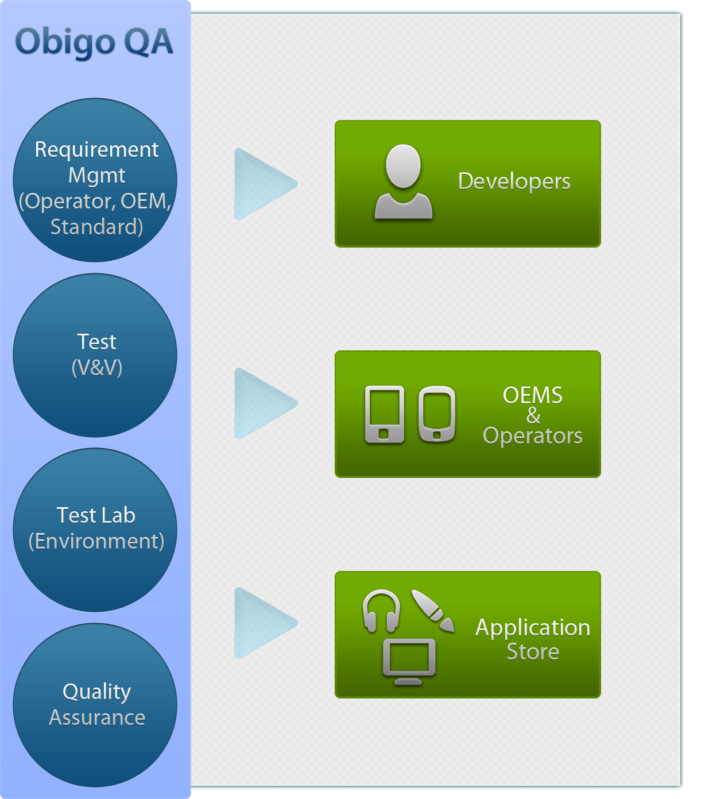

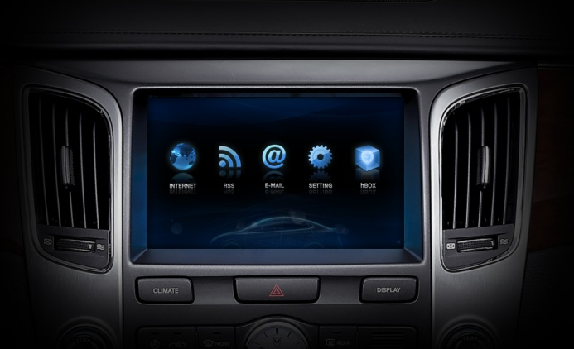






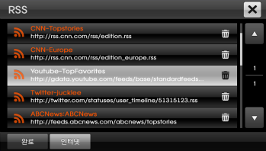






WAC 개요
Web Runtime
플랫폼 독립적인 웹 어플리케이션 개발 및 실행 환경 제공
차량용 Device API 정의를 통해 차량 사용 가능

Slide 4
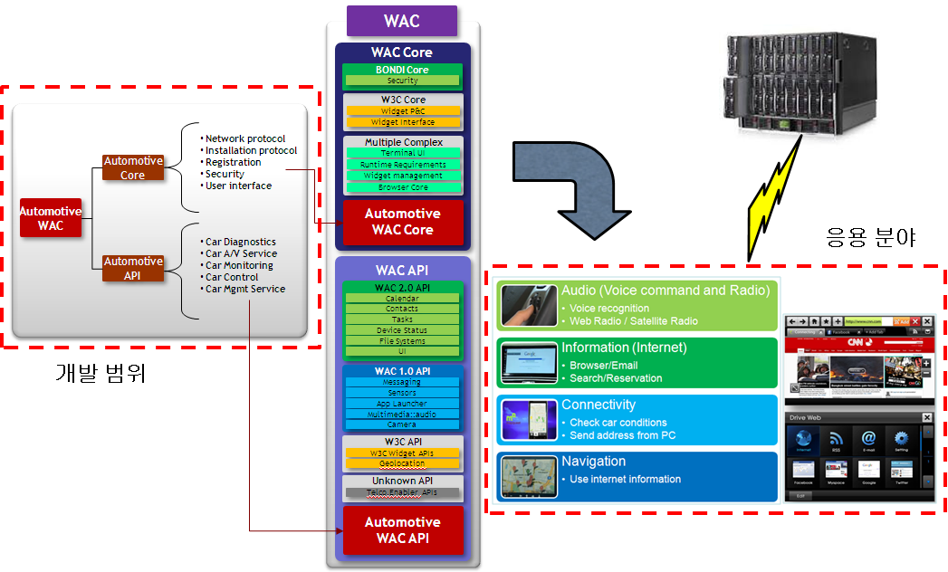
과제 개요
WAC (Wholesale Application Community) 표준에 적합한 차량용 Device API 정의 및 개발
차량용 Device API의 표준화 검토
• motor
• info
• status
• drive
• hvac
• safety
• security

Slide 5
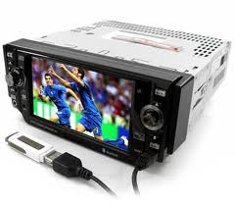
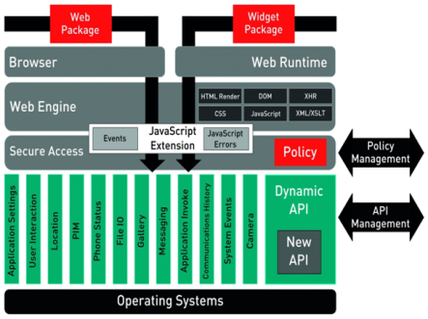
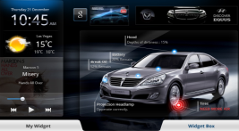

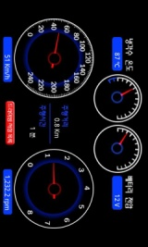
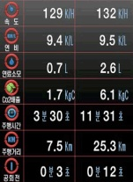
최종 산출물
차량용 WAC Device API 표준 문서
WAC 표준화 진행 가능
향후 웹 플랫폼의 Device API로 재사용 가능
PRODUCTS
웹 어플리케이션 실행 환경 (WRT)
RI로서 Device API 적합성 검토
기존 WAC2.0 용 어플리케이션 실행 가능
테스트 및 샘플 어플리케이션
총 10개 (WAC2.0 5개 / 차량용API 활용 5개)
WRT 검증 및 API 적합성 검토

Slide 6
일정
차량용 API 표준 문서 초안
WAC2.0 WRT ibox 포팅 완료
차량용 WRT 초도 설계 및 개발(HVAC)
차량용 샘플앱 2종 개발(+WAC 5종)
차량용 WRT 구현 완료
차량용 샘플앱 구현 완료
2011
2012
API
표준
기존 스펙 분석
요구 사항 정리
기능 분류
표준 문서 초안
표준 문서
1단계 배포
표준 문서
2단계 배포
표준 문서
3단계 배포
표준 문서
4단계 배포
표준 문서
5단계 배포
표준 문서
항목 추가
표준화
WRT
개발 환경 구축
ibox 분석
WAC2.0 WRT SDK 포팅
차량용 WRT
설계 초안
차량용 WRT
설계 완성
WAC2.0 WRT ibox 포팅
차량용 WRT 구현
단위 테스트
최적화
QCC 검증
안정화
WRT 최종 릴리즈
소스 전달
샘플앱
WAC2.0 샘플앱 5종 디자인
WAC2.0 샘플앱 5종
구현완료
차량용 샘플앱 2종
디자인 및 구현완료
차량용 샘플앱 3종
기획 및 디자인
차량용 샘플앱 3종
구현 완료 및 전체 검증

Slide 7
- 목 차 -
개요
최종 산출물
일정
주요 산출물 현황 및 시연
- (API 표준) 요구사항 및 각 모듈 디자인
- (WRT) WAC 지원 및 HVAC 모듈 구현
- (샘플 앱) WAC용 5개 및 차량용 2개

Slide 8
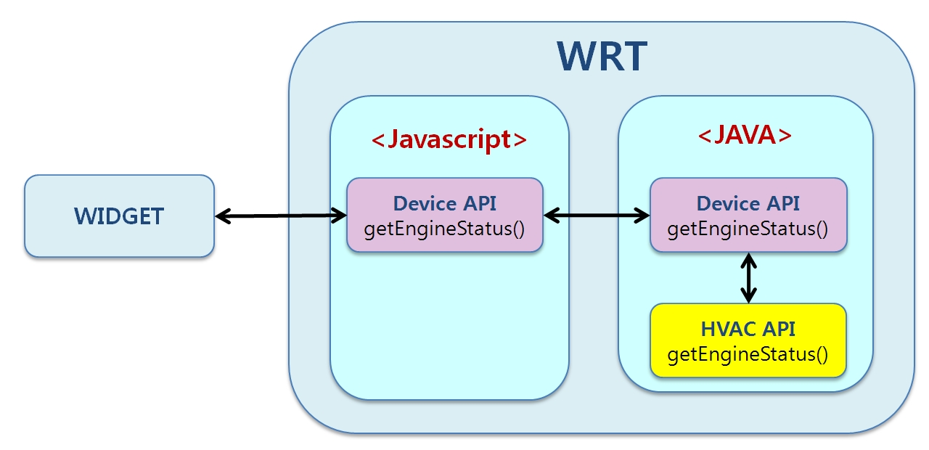
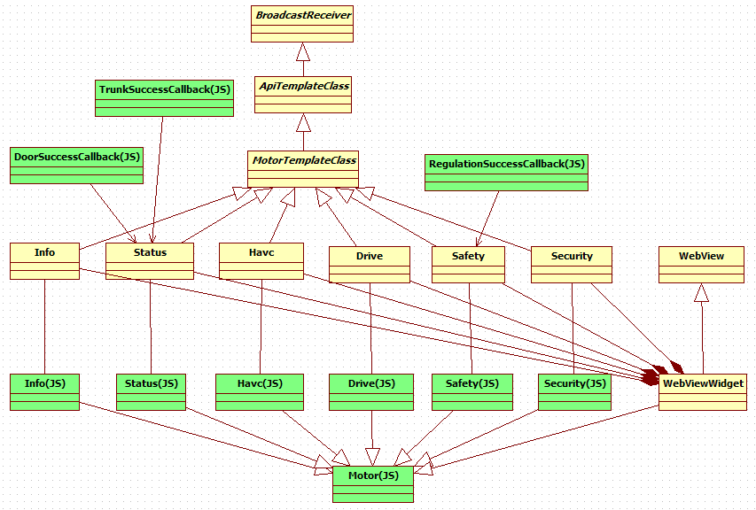

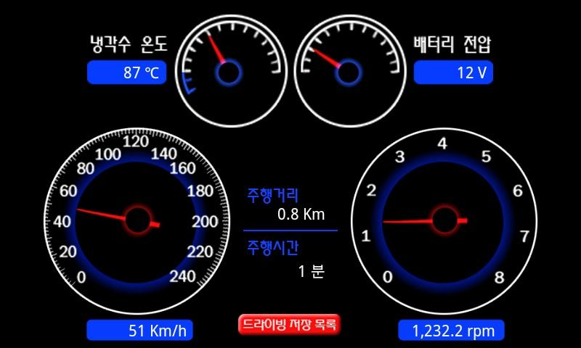
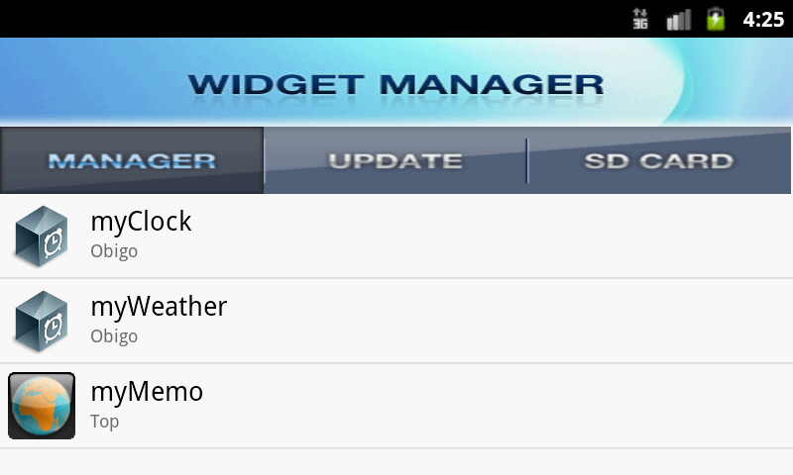
차량용 Device API 표준 진행 프로세스
1. 요구사항
수집 및 정리
2. 기능 분석
및 분류
4. 웹 런타임
구현
5. 웹 앱
동작 검증
3. 모듈 별
API 정의
현대차 ibox 플랫폼의
지원 API를 바탕으로
차량용 웹 플랫폼에
필요한 요구사항 도출
도출된 요구사항을 바탕으로 차량용 웹 플랫폼에 필요성 여부를 분석하여 기능 분류
분류된 기능별로 일관성 및 확장성을 고려하여, 웹 개발자가 쉽고 빠르게 개발할 수 있는 웹표준 API 정의
제정된 표준 API를 기반으로 실제 WRT를 구현해 봄으로써, 실현 가능성 여부를 확인
표준 API 및 웹런타임을 기반으로 실제 응용 앱을 개발해 봄으로써 실사용성 검증
[웹표준]
WAC
W3C
WebInOS
GENIVI
MeeGoIVI
[오비고]
요구사항 수집
요구사항 정리
제안
[현대차]
ibox API 문서
ibox SDK API
피드백 및 의견
차량 고유 정보
엔진, 기어 타입
모델, 제조사 코드
차량 주행 기능
주행 거리 및 속도
순간 연비
차량 door 기능
door lock/unlock
AQC, AirCon
차량 hvac
기능
…
…
트렁크 상태
온도 및 송풍 세기
Code Example
info
getCarInfo
status
watchDoor
drive
hvac
isRunning
getBlower
…
…
getEngineType
getGearType
watchTrunk
setDoor
getTotalMileage
getSpeed
getTemperature
watchTemperature
isRunning
var onoff = motor.hvac.isRunning(AQS);
Blower b = motor.hvac.getBlower();
Temperature t = motor.hvac. getTemperature(motor.hvac.INDOOR);

Slide 9
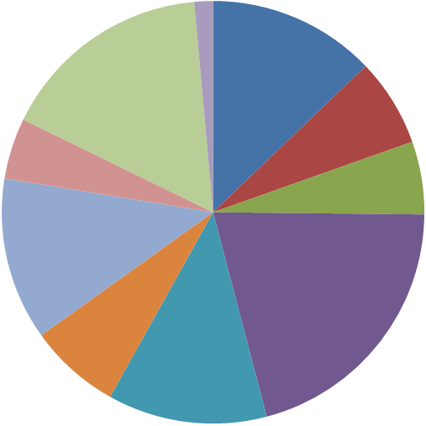
WRT 개발 현황
현황
• SDK 및 ibox 에 WAC2.0 포팅 완료 및 차량용 WRT 초도 설계 및 개발(HVAC)
검증 (WAC2.0 compliance test)
• 공식 WAC 테스트 사이트에서 위젯 제공 (http://tests.wacapps.net)
NA :
Beep & GPS is not available
Sample 8개
Contact 99개
FAIL:
Invalid test case
6
0
2
98
1
0
Calendar 126개
DeviceStatus 52개
126
0
0
52
0
0
DeviceInteraction 43개
NA:
Vibrate, light, wallpaper is not available
Geolocation 36개
32
0
11
NA :
GPS is not available
0
0
36
Filesystem 160개
Messaging 96개
160
0
0
NA :
MMS is not available
92
0
4
Task 94개
Security & Policy 54개
94
0
0
NA :
Roaming is not available
48
0
6
WAC2.0 Compliance test 768개
708
1
59

Slide 10
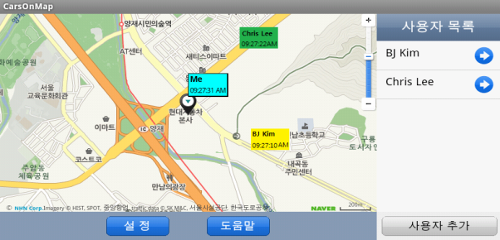
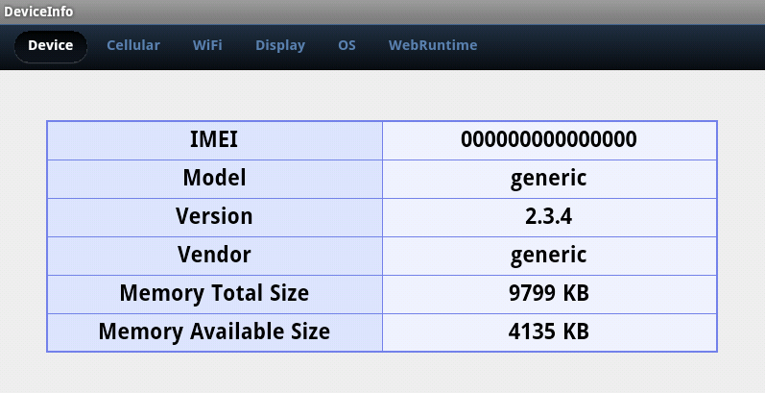
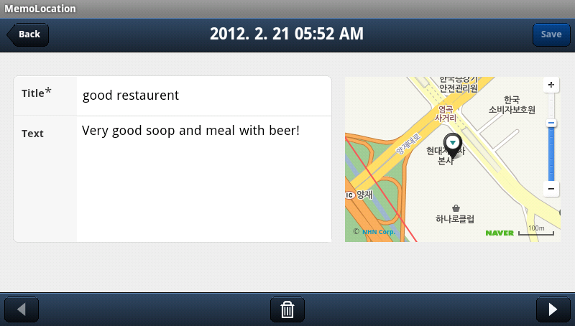
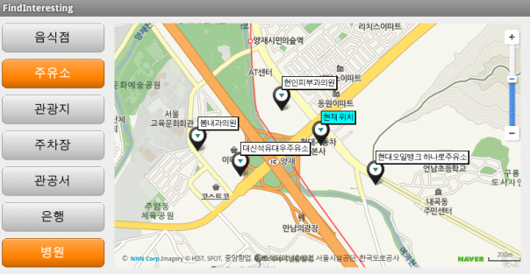
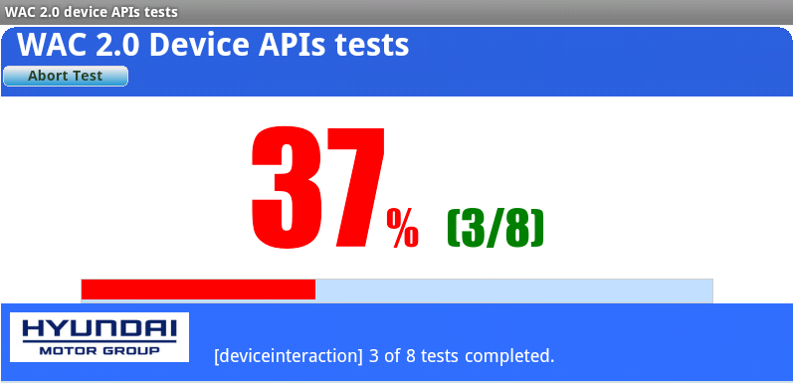
WAC2.0 샘플앱 개발 완료
명칭 | 화면 | 설명 | API
CarsOnMap |  | 여러 대 차량이 함께 이동할 경우 주소록에 있는 사람인 경우 지도상에 표시 → 차량 관련 앱 (차량 API 사용 안함) | WAC2.0 SMS API W3C Widget Storage API WAC2.0 Geolocation API Open Map API
DeviceInfo |  | 3G 및 WiFi 연결 상태, 디스플래이 해상도, 운영체제, WRT 버전 및 제조사, 디바이스 정보 등을 표시 → 웹 기술을 이용한 Device 정보 표시 | WAC2.0 DeviceStatus API
MemoLocation |  | - 메모 작성, 저장, 삭제 및 열람 기능 어느 위치에서 메모했는지 지도상으로 함께 표시 → 웹 기술을 이용한 개발기간 단축 | W3C Widget Storage API WAC2.0 Geolocation API Open Map API
FindInteresting |  | 음식점, 주유소, 관광지, 주차장, 관공서, 은행, 병원의 위치를 지도상에 표시 동시에 여러 항목을 함께 보여줄 수 있음 → 웹 기술을 이용한 개발기간 단축 | WAC2.0 Geolocation API Open Map API Open Search API
Test app |  | WAC2.0 Device API에 대한 테스트 기능 각각의 모듈 뿐만 아니라 전체 테스트가 자동화가능 (공식 테스트 위젯 대비 90%) → 한번 클릭으로 전체 테스트 수행 | WAC2.0 All APIs for iBox

Slide 11
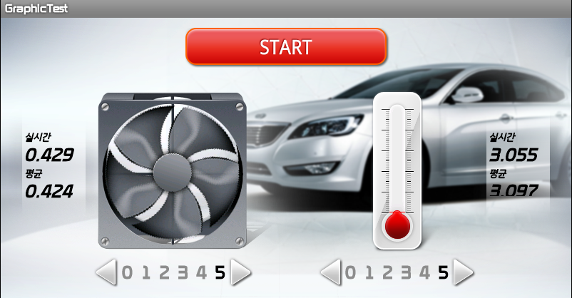
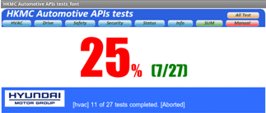
차량용 샘플앱 개발 (총 5개 중, 2개 작업)
명칭 | 화면 | 설명 | API
그래픽 성능 체크 (웹 + 네이티브 앱) | <보충 설명> 좌측 팬 레벨 의미 이미지 회전, 시간, 각도 우측 온도 레벨 의미 - 직접 선 그리는 횟수 | 차량의 blow, temperature, speed를 웹 API로 접근 가능 탑재된 단말의 그래픽 성능 체크 똑같은 디자인으로 네이티브 개발하여 비교 검증 → HVAC API 동작 확인 및 ibox 그래픽 성능앱 측정 가능 | getBlower (to be used) getTemperature (to be used) getSpeed (to be used) html5 canvas android canvas
차량 API 테스트 |  | 차량용 Device API에 대한 테스트 기능 → 구현된 모든 Device API 에대한 전체 테스트 커버리지 | 차량용 APIs for iBox (현재 HVAC 모듈 구현됨)

Slide 12
차량용 Device API 표준 문서 작성 현황
module
설 명
구현 일정
motor
• 다른 device api 모듈을 접근할 수 있는 root object 이다.
2012.04.27
info
• 차량의 정적인 정보를 제공한다. (모델명, 기어타입 등)
2012.05.31
status
• 차량 일반적 제어 및 상태 정보를 제공한다. (문, 트렁크 등)
2012.06.29
drive
• 주행 관련 제어 및 정보를 제공한다. (엔진 시동/정지, 차속 등)
2012.05.31
hvac
• 공조 장치 제어 및 상태 정보를 제공한다.
2012.04.27
safety
• 운전자 안전에 대한 기능을 제공한다.
2012.06.29

Slide 13
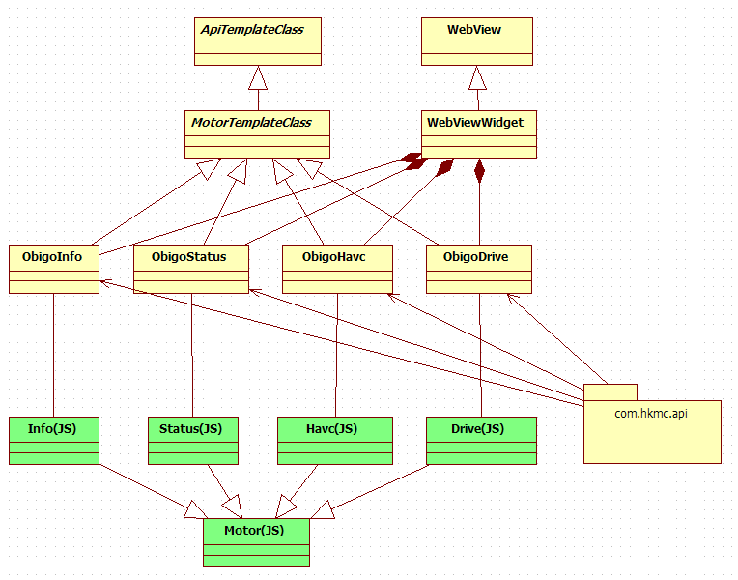
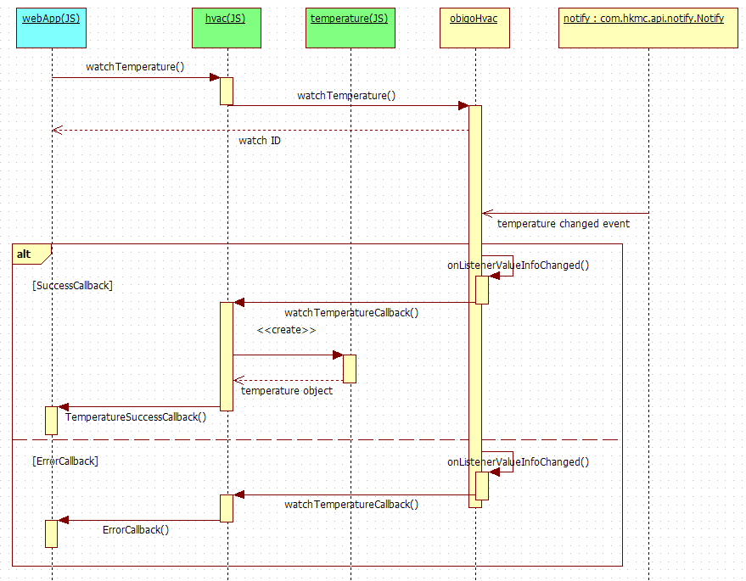
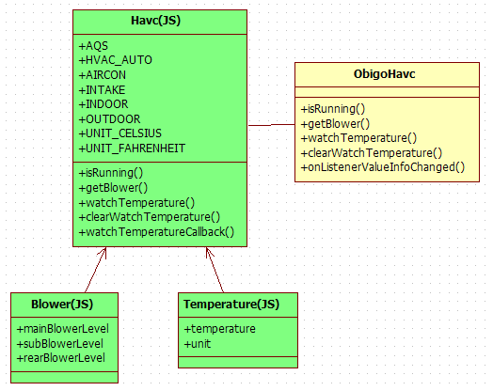
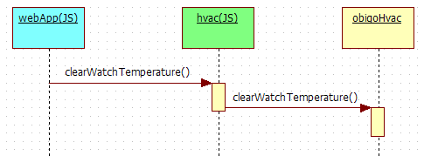
차량용 WRT 설계서 – HVAC 예시

Slide 14
향후 일정
차량용 API 표준 문서 초안
WAC2.0 WRT ibox 포팅 완료
차량용 WRT 초도 설계 및 개발(HVAC)
차량용 샘플앱 2종 개발(+WAC 5종)
차량용 WRT 구현 완료
차량용 샘플앱 구현 완료
2011
2012
API
표준
기존 스펙 분석
요구 사항 정리
기능 분류
표준 문서 초안
표준 문서
1단계 배포
표준 문서
2단계 배포
표준 문서
3단계 배포
표준 문서
4단계 배포
표준 문서
항목 추가
표준화
WRT
개발 환경 구축
ibox 분석
WAC2.0 WRT SDK 포팅
차량용 WRT
설계 초안
차량용 WRT
설계 완성
WAC2.0 WRT ibox 포팅
차량용 WRT 구현
단위 테스트
최적화
QCC 검증
안정화
샘플앱
WAC2.0 샘플앱 5종 디자인
WAC2.0 샘플앱 5종
구현완료
차량용 샘플앱 2종
디자인 및 구현완료
차량용 샘플앱 3종
기획 및 디자인

Slide 15
참고자료

Slide 16
웹 플랫폼 구조도
웹 페이지
웹 페이지
웹 페이지
차량용
웹 응용
차량용
웹 응용
차량용
웹 응용
HTML5 브라우저 Application
Browser UI Core
Bookmark
History
Navigation
Cookie
Setting
WebKit
HTML5
WebGL
Cache
JavaScript
GPU 가속
차량용Device API
Theme Control
Device API Emul
Porting Layer
OS (Android, Meego, WM AUTO, QNX)

Slide 17

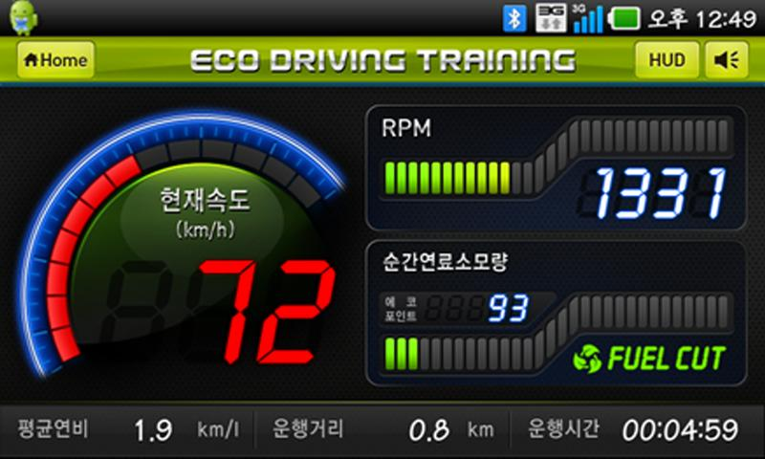



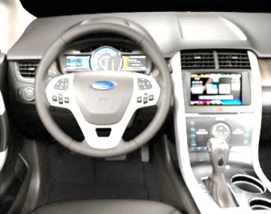
하이브리드 앱 연계 방안 차량 다운로드 센터
차량용 하이브리드 앱
차량용 다운로드 센터
차량용 웹 앱
변환 도구
등록
기존 방법
신규 연계 방안
HTML5 웹 스토어 / 사이트
One Source Multi Use :
하나의 웹앱을 HTML5 웹 스토어/사이트와 차량용 다운로드 센터 모두에서 사용 가능
기존 웹앱들을 차량용 다운로드 센터에 등록할 수 있는 방법 제공 가능 => 신속하게 다량의 앱 확보

Slide 18

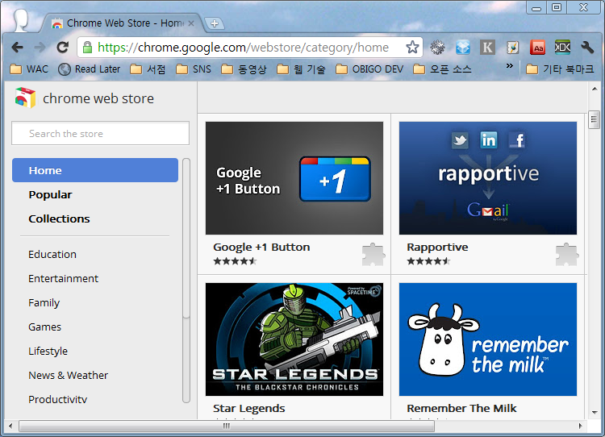

웹 플랫폼 확장을 통한 앱스토어 연계
차량용 다운로드 센터
HTML5 웹 스토어
사이트
WAC 스토어
크롬 웹 스토어
웹 플랫폼
웹 플랫폼에 웹 기반 스토어 연동 모듈 추가
* 단, 크롬스토어는 아직 라이센스 이슈
차량용 Device API
차세대 차량용 웹킷 엔진
최신 HTML5 기능을 업데이트 할 수 있도록 다운로드 가능한 형태로 제공
i-Box 안드로이드

Slide 19
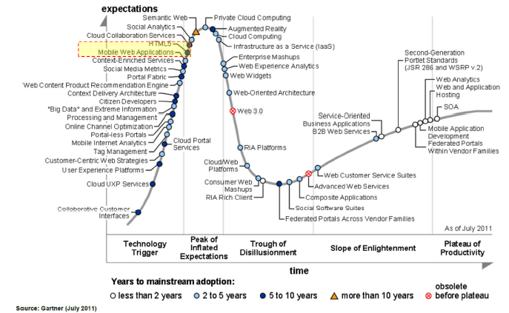
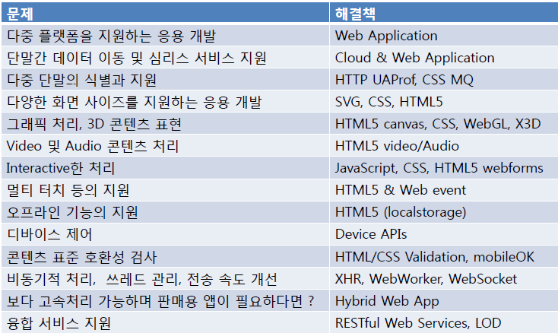
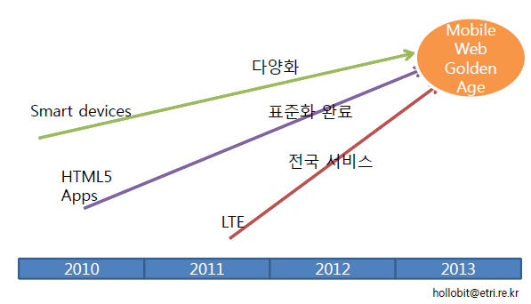
왜 HTML5 인가?

Slide 20
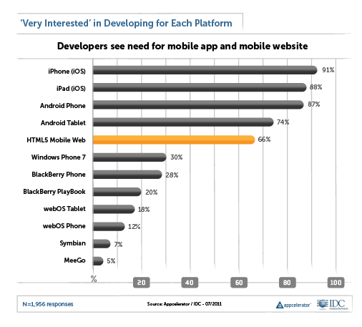
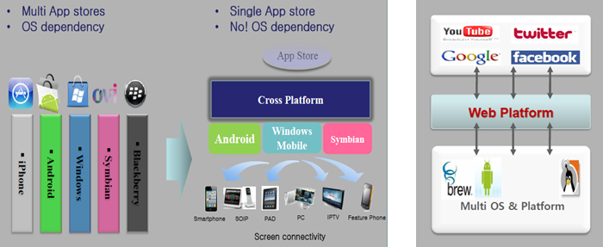
왜 HTML5 인가?
매력적인 HTML5
HTML5 allows you to detect support for individual features: Developers often wonder about the usability of HTML5 incase older browsers don’t support it. But this doesn’t prove to be a hindrance since HTML5 can detect support for individual features like canvas, video, or geolocation.
HTML5 allows for further improvement of web applications: HTML5 supports new input controls as well as all the form controls from HTML 4, with new additions like sliders and date pickers.
Upgrading to HTML5 is easy and won’t break your existing markup:HTML5 contains only one doctype and upgrading to the new doctype won’t break your existing markup since all the tags defined in HTML 4 are still supported in HTML5. Additionally, HTML5 allows the user to use and validate new semantic elements like <article>, <section>, <header>, and <footer>.
HTML5 is well-supported: HTML5 lets you play video, design better forms, draw on a canvas, or build web applications that work offline and is well supported by Firefox, Safari, Chrome, Opera, Internet Explorer 9 and other mobile browsers.
HTML5 is here to stay: With consumers using faster and more reliable connections like 4G or LTE and HTML5 allowing developers to create apps much like they create web pages, HTML5 will be used all the more in the future.
HTML5 helps companies save money on developmental costs: HTML5 allows developers to code only once, thus enabling companies seeking a mobile presence to save on further developmental costs

Slide 21
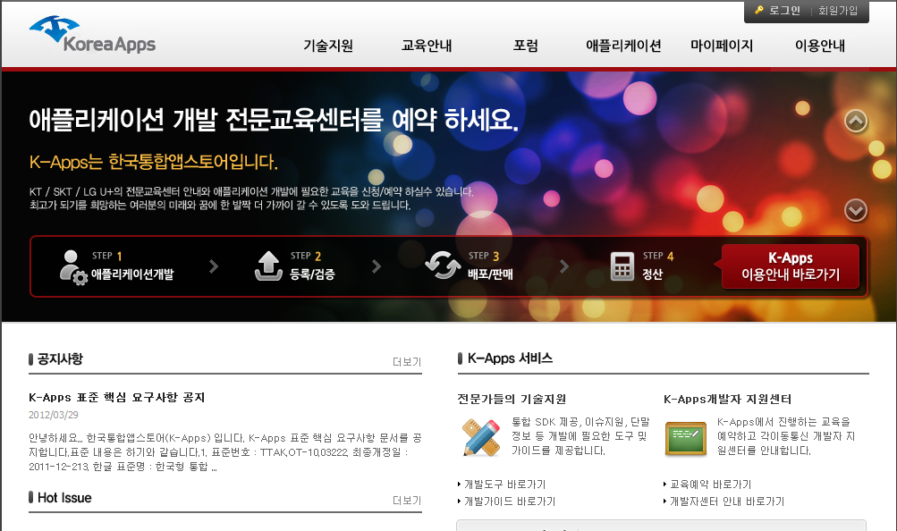
K-Apps 현황 (Korea WAC) - http://www.koreaapps.net/
(MOIBA자체) 활성화를 위한 노력 중 → 올해에 뭔가 확실한 것을 보여줘야 할 듯
(교육기관협조) 특히, 개발자 수급에 목이 말라 있음.
주제 | 내용 | 일정 | 시간
K-APPS 웹앱과 HTML5 개요 | - K-APPS 개요 - K-APPS 앱개발을 위한 HTML5 API - CSS3 Transform - CSS3 Animation - HTML5/CSS 과제 수행 및 복습 - HTML5/CSS 과제 검토 및 테스트 | 1일차 | 8
K-Apps 앱개발을 위한 Sencha Touch UI 프레임워크 | - K-APPS UI 개발을 위한 Sencha Touch 개요 - Sencha Touch 개발을 위한 Javascript 선수지식 - Sencha Touch UI 개발 - Sencha Touch with HTML/CSS - Sencha Touch 과제 수행 및 복습 - Sencha Touch 과제 검토 및 테스트 | 2일차 | 8
K-Apps SDK 설치 및 프로그래밍 입문 | - K-APPS SDK 설치 - K-APPS 개발환경 구성 - K-APPS 프로그래밍 시작하기 - K-APPS Device API - K-APPS 프로그래밍 과제 수행 및 복습 - K-APPS 프로그래밍 과제 검토 및 테스트 | 3일차 | 8
K-Apps 실전 앱 개발 | - K-APPS를 이용한 트위터 클라이언트 개발 - Sencha Touch를 이용한 화면개발 - Twitter API 연동 - K-APPS 개발실습 - 개발마무리 및 테스트 | 4일차 | 8

Slide 22
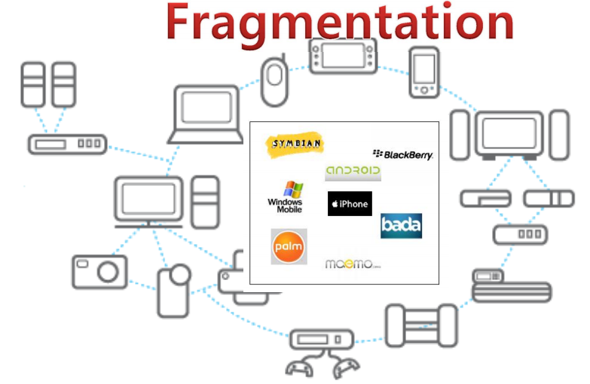
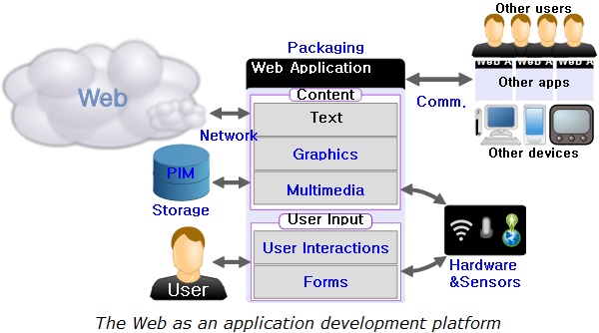
HTML5 웹 플랫폼은 대세
W3C 웹
기존의 모든 플랫폼간의 비호환성으로 인한 Fragmentation 이슈 → COST up
앱 플랫폼을 타겟으로 하는 크로스 플랫폼의 종결자는 HTML5 웹 → COST down

Slide 23















HTML5 기반 플랫폼 전략
Internet on any device
Mobile & Speed
Automotive (Vehicle)
차량 소프트웨어 플랫폼
Closed/Linux → Open/Android → HTML5
차량 네트워크 모듈
2G → 3G/4G LTE 내장 → Car2Car, Phone2Car
http://www.bloter.net/archives/56963

Slide 24

HTML5 for IVI Service - Trend
Today
Tomorrow
Closed System
HTML4.01
HTML5
Limited Diagnosis
Text, Music
Limited control
No standard
Multimedia
More control
Global Standard
More Diagnosis
Video
Diagnosis
Navigation
Audio
Video
Diagnosis
Navigation
Audio
Video
Diagnosis
Navigation
Audio

Slide 25
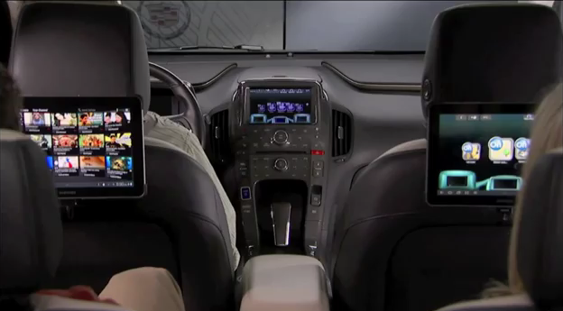
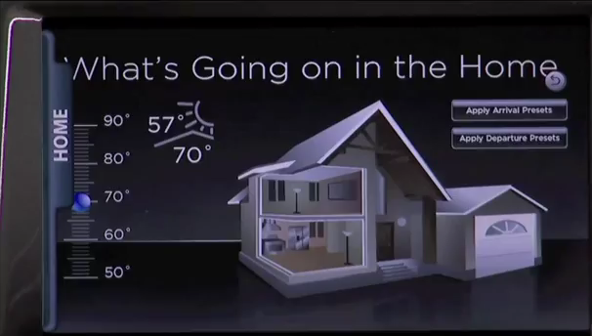
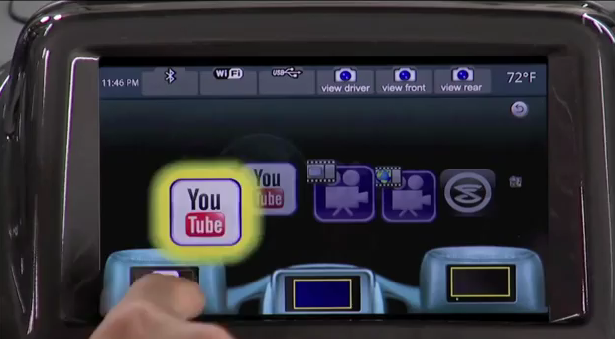
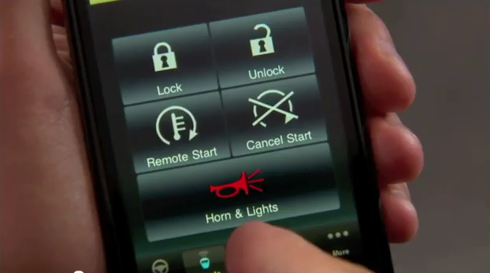
HTML5 for IVI Service
참조 : GM Future Car with LTE - http://www.youtube.com/watch?v=AjbPeR5wRPI

Slide 26

WRT
WRT란 web-based application을 실행하거나 security, lifecycle, UI 등의 부가적 기능을 관리하는 end-user device의 software이다.
아래 기능에 대한 logical collection
Download Manager (enabling secure widget download)
AppStore Client (enabling widget discovery, purchase, download etc.)
Widget Manager (enabling widget installation and preferences)
Security Manager (enabling security policy)
Widget Engine (enabling runtime support for core Web features and WAC APIs)
Widget
Widget
Widget
Widget
Widget
WRT
Widget Engine
Download Manager
AppStore Client
HTML, CSS, Java Script, …
Camera, Messaging
Calendar, Geolocation, …
Widget Manager
Security Manager
Platform
Android / iOS / BMP / WISE / SYMBIAN / MEEGO / BADA / Blackberry / …

Slide 27
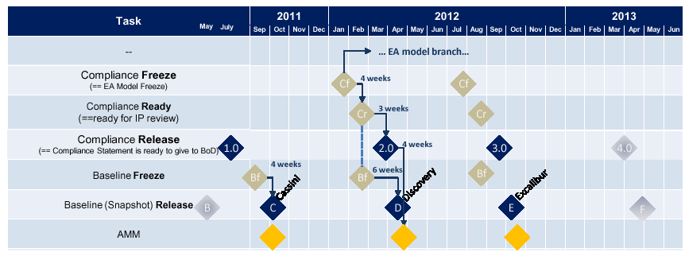
GENIVI spec 현황
진행 중인 항목
• 구현 중 항목: Automotive DLT, SensorService, LayerManagementService, ConnMan
• API 문서 작업 중 항목: NavigationCore, MapViewer, INC protocol

Slide 28
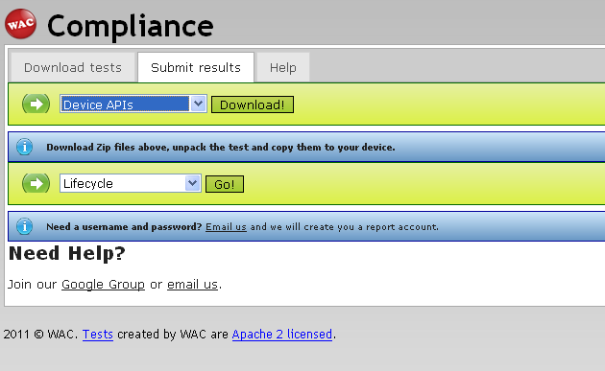

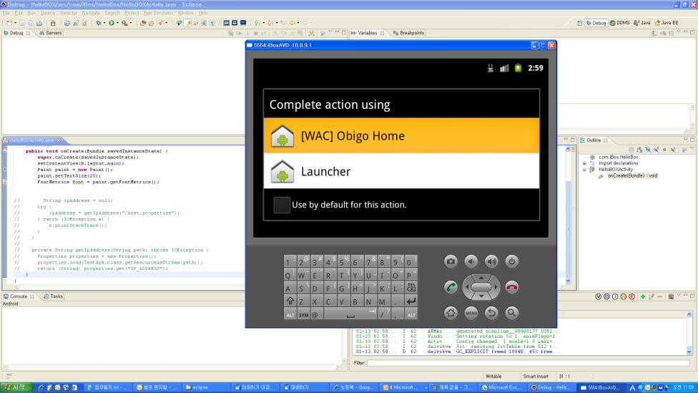
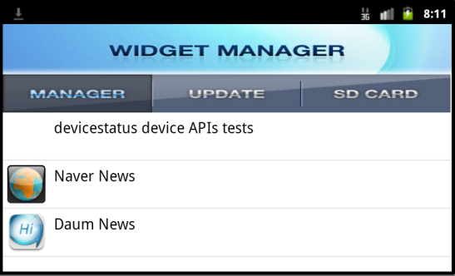
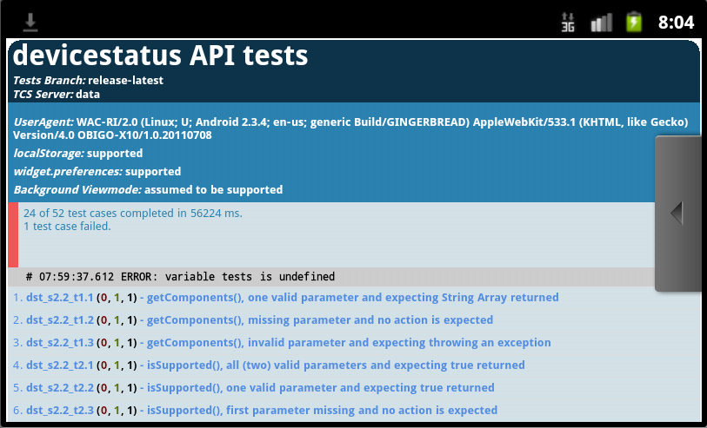
WAC2.0 WRT 테스트 절차
WAC2.0 compliance test 수행
• 사이트 접속 후 위젯 설치 파일 다운로드
• 위젯 매니저를 이용하여 설치 adb push devicestatus.wgt /sdcard/
• 위젯 실행 및 테스트 수행

Slide 29

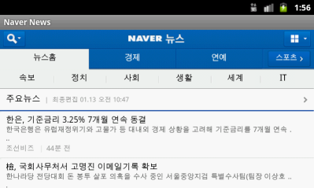

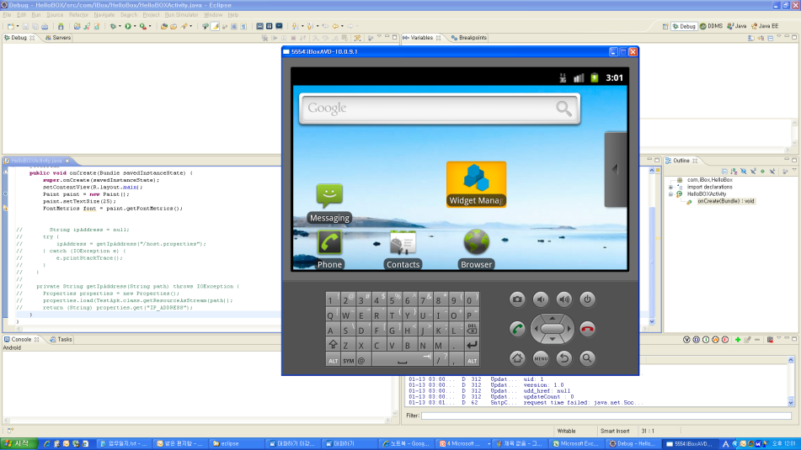
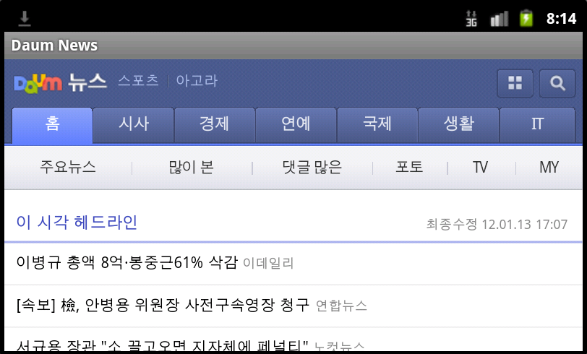
WAC2.0 WRT 시연 (SDK 기반)
WAC2.0 위젯 실행
• 네이버 및 다음의 뉴스 포털 연동 위젯
• 실시간 뉴스 업데이트, 기사 확인 기능
포털 서버

Slide 30
WAC2.0 WRT의 Security Framework
XACML (엔진)
Policy 비교
Configuration 요소확인
Widget 서명확인
Domain 안전성 확인
Widget 서명 검사
Signed 혹은 Unsigned 체크
Configuration 요소 확인
단말 접근 API 사용 확인
Domain 체크
신뢰할 수 있는 앱인지 확인
Policy 비교
단말 보안 정책
XACML 엔진
단말 기능 접근 관리를 해주는 표준 스키마
WAC2.0 보안 규격

